Slide 1
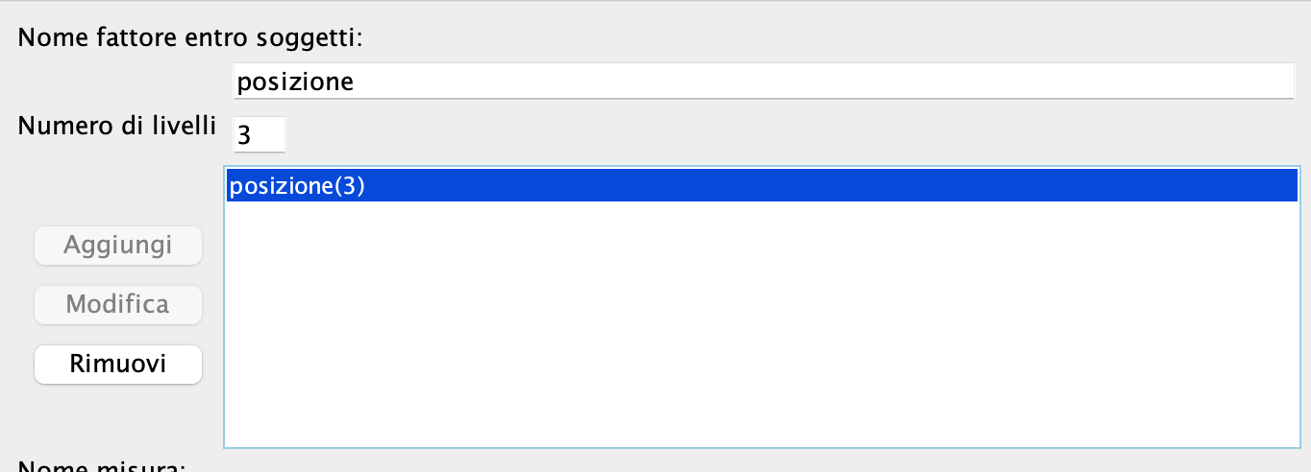
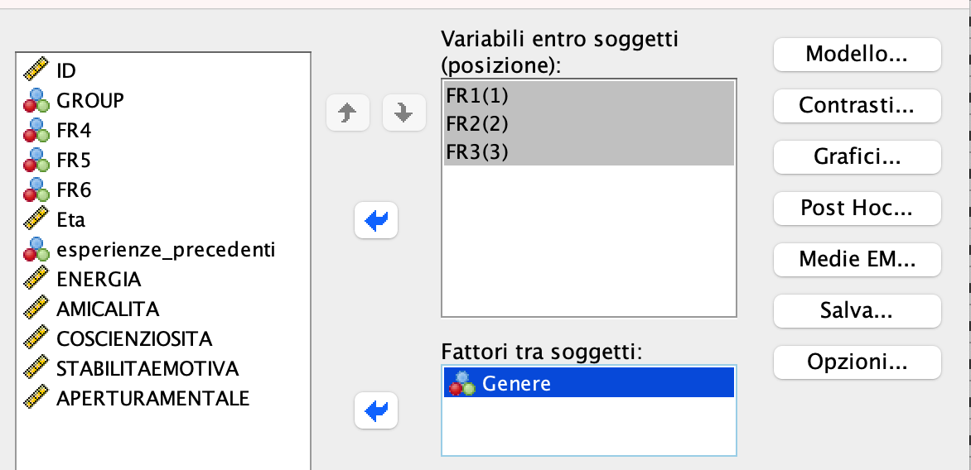
3. CONSIDERANDO SOLO LE MISURAZIONI NELLA PRIMA CONDIZIONE (IN TUTTE E TRE LE POSIZIONI), CONTROLLA EVENTUALI EFFETTI DI POSIZIONE E GENERE
ANOVA MISTA: posizione come fattore WITHIN, 3 livelli;
Genere come fattore BETWEEN, 2 livelli
(Comando da «Misure Ripetute»)

Slide 2
W(2) = .927, p<.001
→ Rifiutiamo H_{o} e non assumiamo la sfericità (leggere risultati riportati sulla riga: Huynh Feldt
Si osserva un effetto principale medio di Posizione, F(1.88, 461.80) = 45.58, p<.001. Ciò significa che c’è una differenza tra almeno due delle tre altezze individuate dai livelli della variabile Posizione.
Si osserva un effetto interazione Posizione*Genere significativo, F(1.88, 461.80) = 4.31, p = .016. Ciò significa che l’effetto della variabile Posizione non è uguale per maschi e femmine.
Non si osserva nessun effetto significativo di Genere, F(1,245) = 3,15, p = .077.
TUTTAVIA, osservando il grafico dell’interazione, è possibile notare come quest’ultima non sia di tipo ordinale, quindi bisogna essere cauti nell’interpretare l’effetto principale di Posizione.

Slide 3
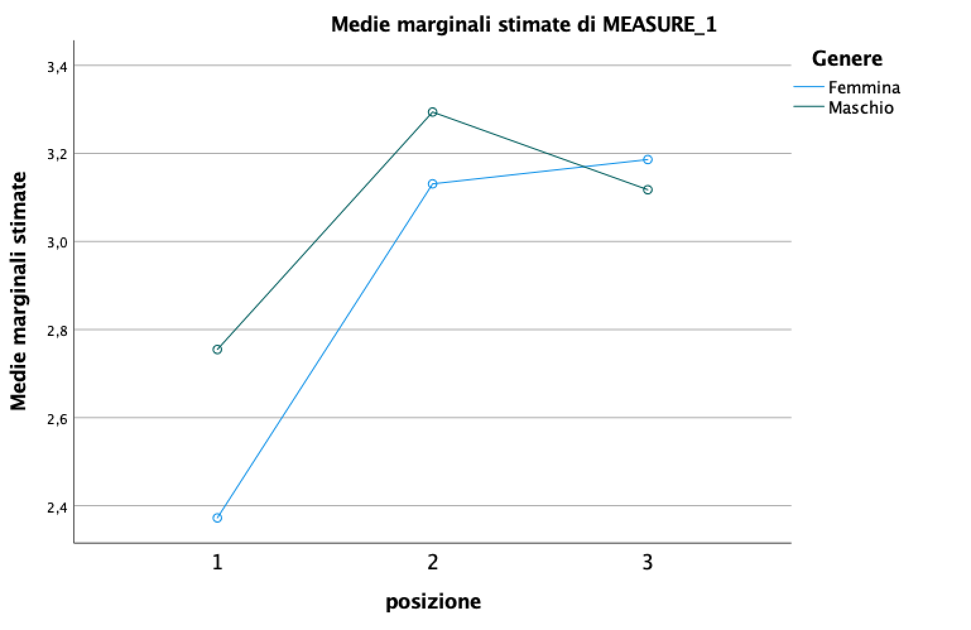
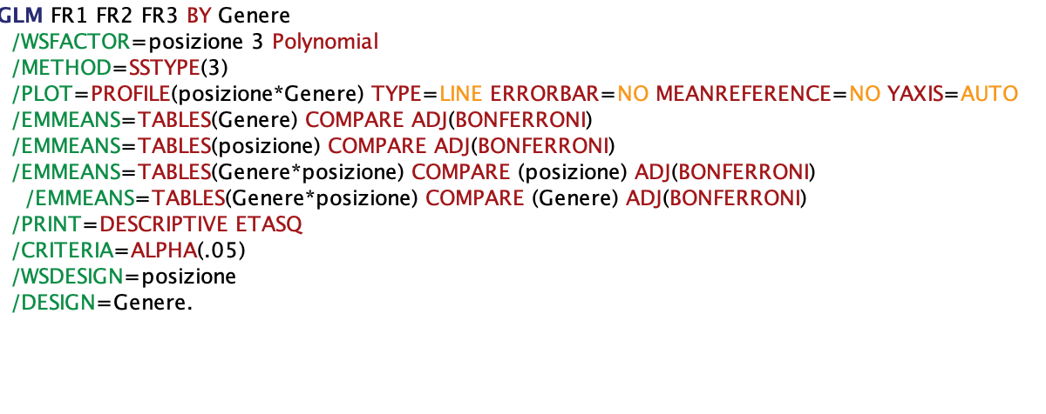
Scomponendo l’interazione osserviamo che, per le femmine esiste una differenza significativa nella frequenza respiratoria tra piano terra e 20simo piano (M₁ = 2.37, M₂ = 3.13) e tra piano terra e 40simo piano (M₁ = 2.37, M₃ = 3.18), ma non tra 20simo piano e 40simo piano. Similarmente, per i maschi esiste una differenza significativa nella frequenza respiratoria tra piano terra e 20simo piano (M₁ = 2.75, M₂ = 3.29) e tra piano terra e 40simo piano (M₁ = 2.75, M₃ = 3.11), ma non tra 20simo piano e 40simo piano.
Osserviamo inoltre che a piano terra esiste una differenza statisticamente significativa nella frequenza respiratoria di maschi e femmine (M_{M} = 2.75, M_{F} = 2.37). Non esiste più alcuna differenza di genere nella frequenza respiratoria al piano 20simo e 40simo.

Slide 4
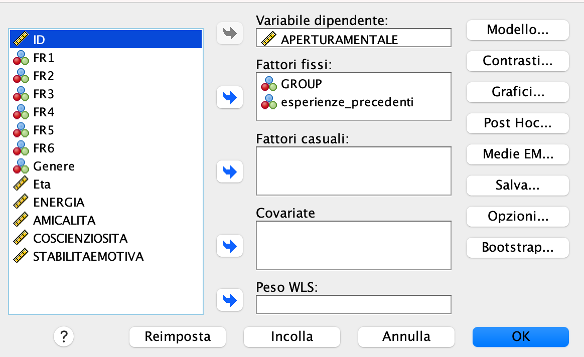
4. L’EFFETTO DI GRUPPO SULL’APERTURA MENTALE VARIA IN BASE AD ESPERIENZE PRECEDENTI?
ANOVA BETWEEN: Gruppo, 3 livelli;
Genere, 2 livelli
R² = .034, F(5, 234) = 1.64, p = .149 → scarsa bontà del modello: la varianza spiegata non è statisticamente diversa da 0.
Si osserva un effetto significativo della variabile gruppo, F(2, 234) = 3.49, p = .032, ad indicare che esiste una differenza significativa tra almeno due dei gruppi individuati dai livelli della variabile gruppo.
Non si osserva alcun effetto significativo della variabile esperienze precedenti, F(2, 234) = .55, p = .46. Non si osserva alcun effetto significativo nemmeno dell’interazione gruppo*esperienze precedenti, F(2, 234) = .41, p = .66), ad indicare che l’effetto di gruppo è costante per le esperienze precedenti.
I test post-hoc mostrano che esiste una differenza statisticamente significativa nell’apertura mentale soltanto tra i soggetti testati in un giorno nuvoloso (M_{N} = 2.99) e piovoso (M_{P} = 3.40).

Slide 5
5. TESTA IL MODELLO DI MEDIAZIONE CON ENERGIA COME MEDIATORE DI COSCIENZIOSITÀ SU AMICALITÀ
PASSAGGI:
Standardizzare le variabili;
Calcolare effetto totale o semplice (c)attraverso una regressione lineare semplice;
Calcolare l’effetto di coscienziosità su energia (a) attraverso una regressione lineare semplice;
Calcolare l’effetto di energia su amicalità al netto di coscienziosità (b) attraverso una regressione multipla;
Calcolare effetto indiretto moltiplicando a*b;
Osservare effetto indiretto (c’) nella tabella dei coefficienti della regressione effettuata al punto 3 per valutare se la mediazione è totale o parziale.
coscienziosità
c
amicalità
c’
a
b
energia
c = .52, p <.001;
a = .48, p <.001;
b = .23, p <.001;
a*b = .48*.23 = .11 → effetto indiretto significativo in quanto sia a che b sono significativi. Possiamo inferire che energia media la relazione tra coscienziosità e amicalità
c’ = .40, p<.001 → possiamo inferire che la mediazione è parziale.

